Slide 1
Mobile Reporting Tool
UInt2 Miniprojekt Präsentation

Slide 2
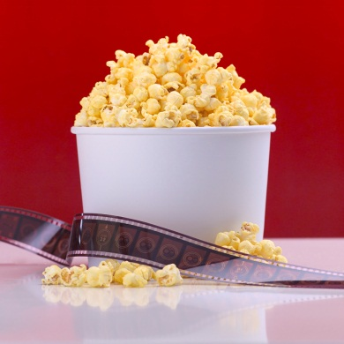
Inhalt
Foto von den Interviews
Problembeschreibung
Behaviour Pattern Diagramm
Primary Persona & Kontext Szenario
Initiales GUI
Video von den Tests
Endgültiges GUI
Lessons Learned
Notes:
Christina

Slide 3
Foto von den Interviews

Slide 4
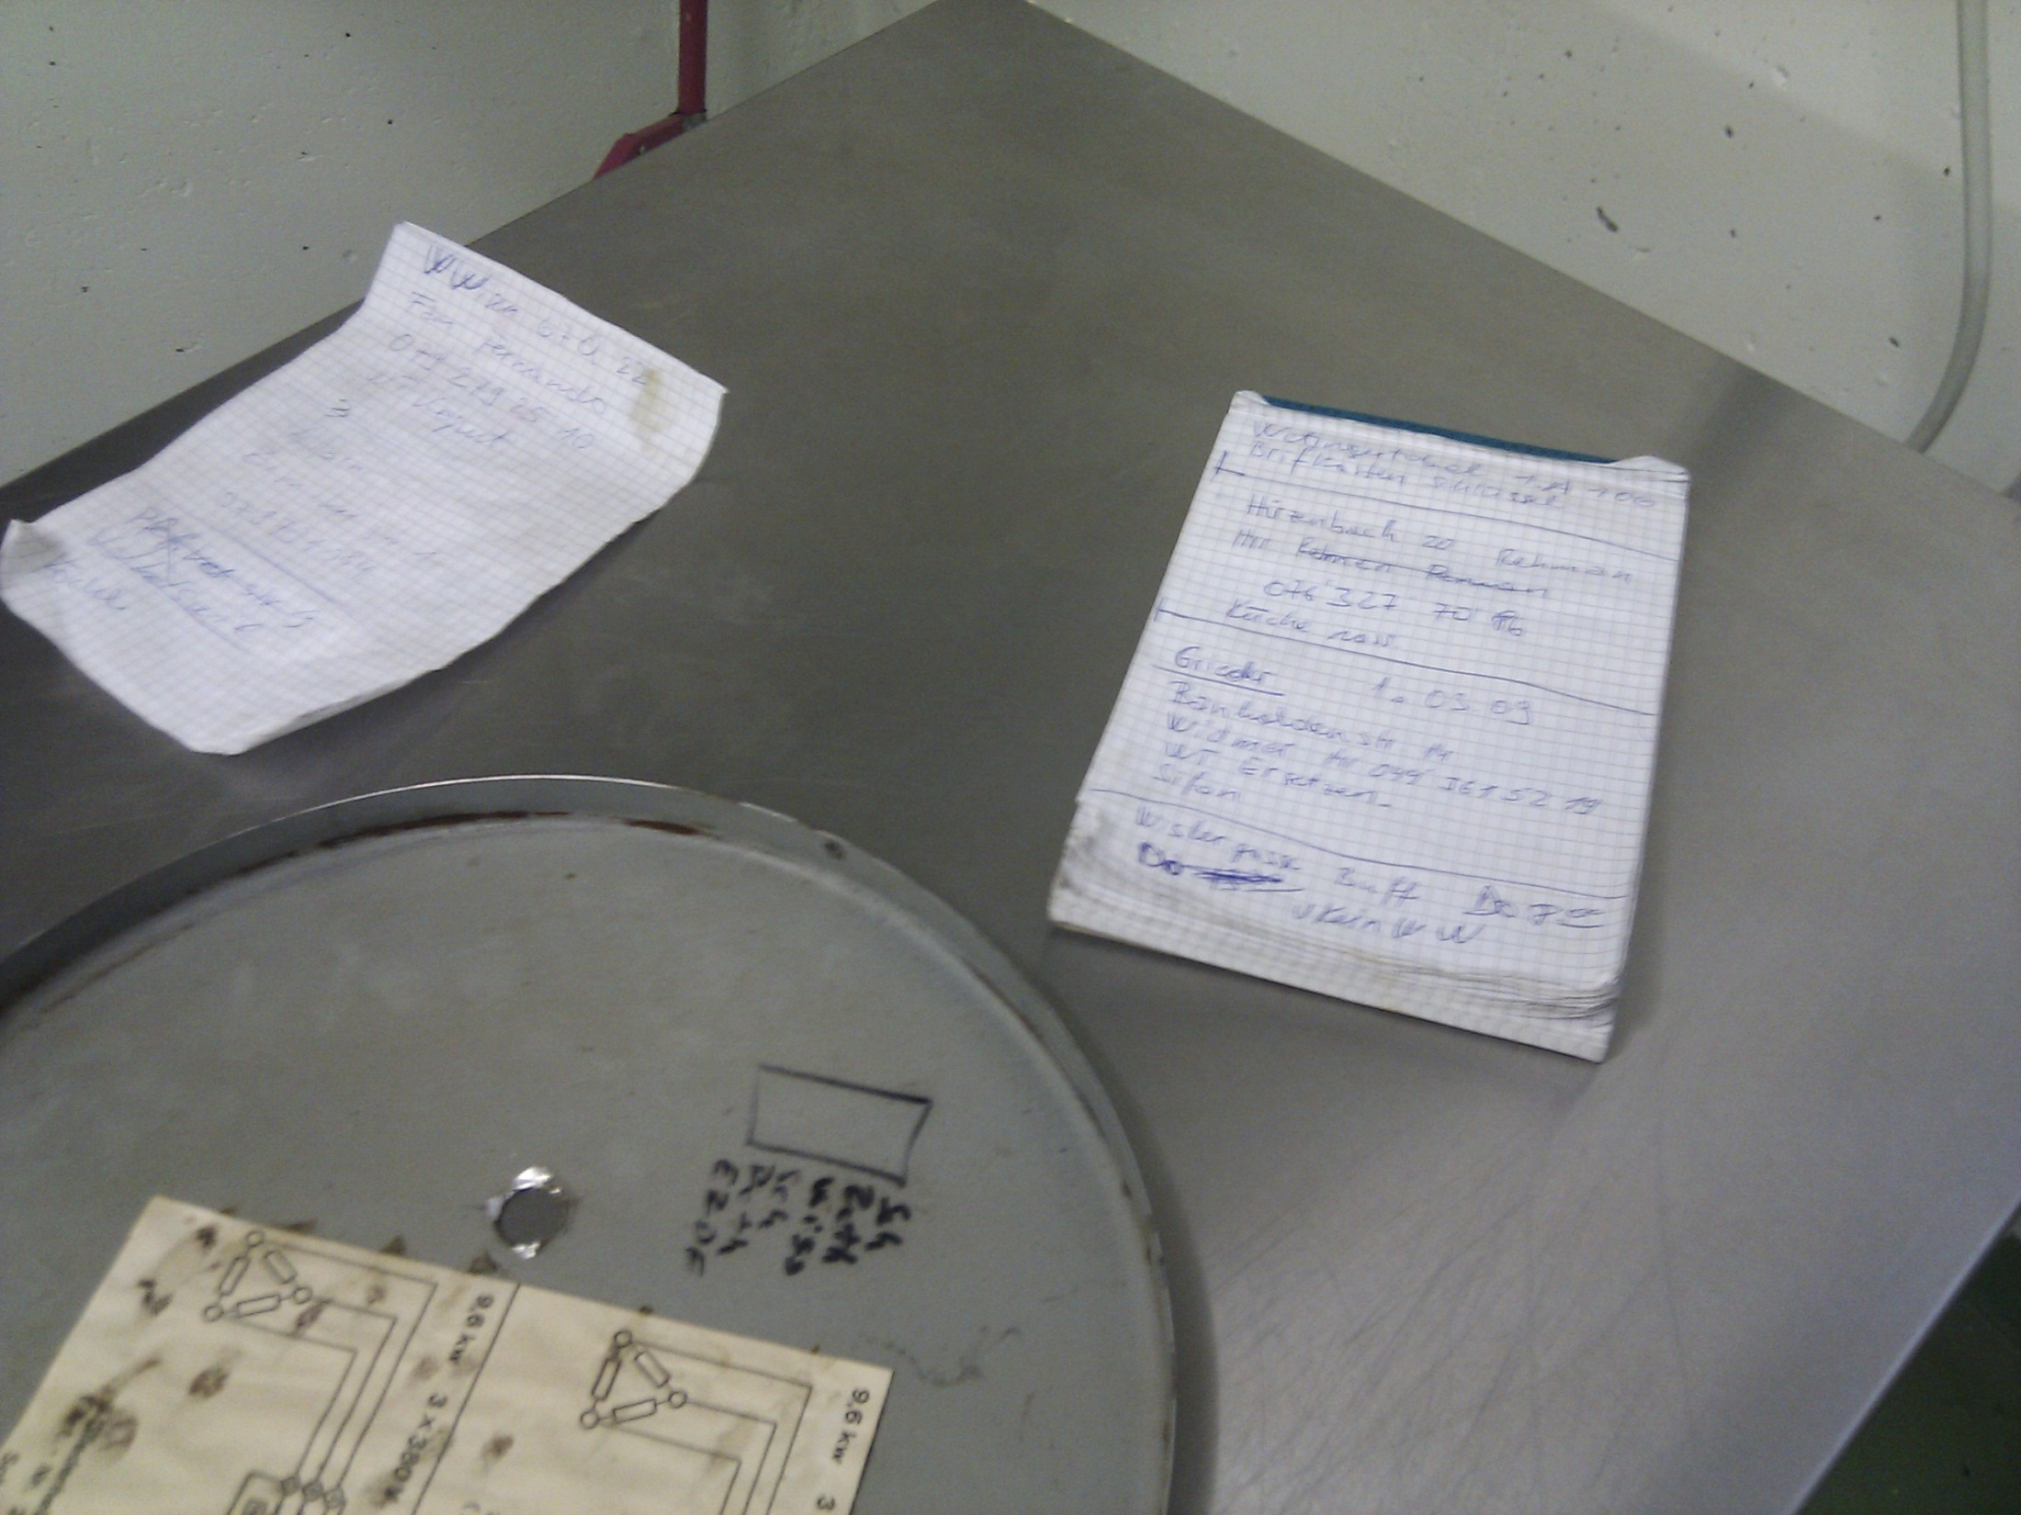

Slide 5
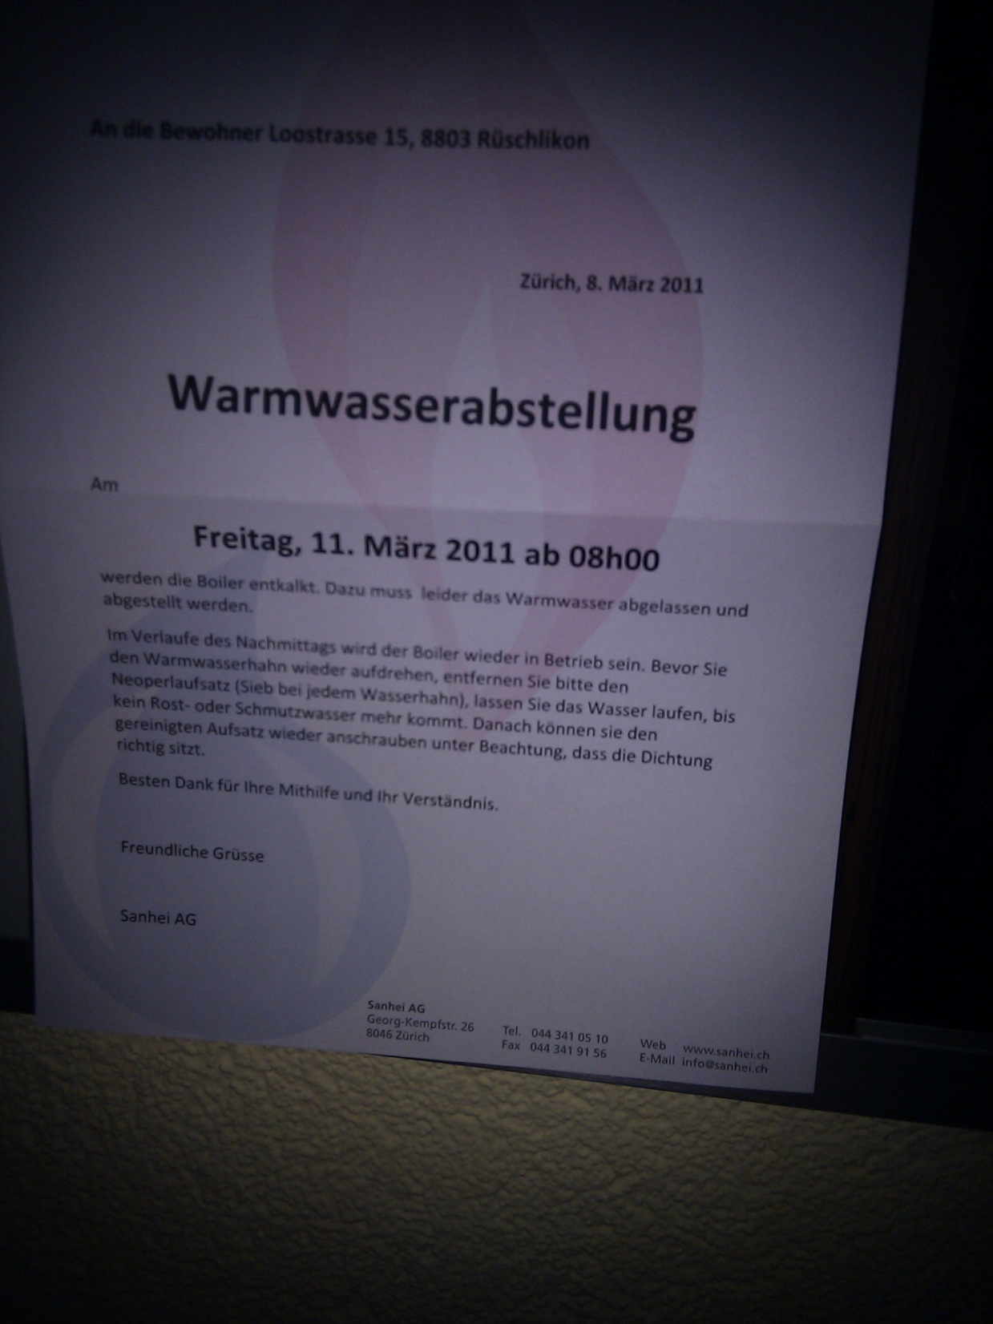

Slide 6
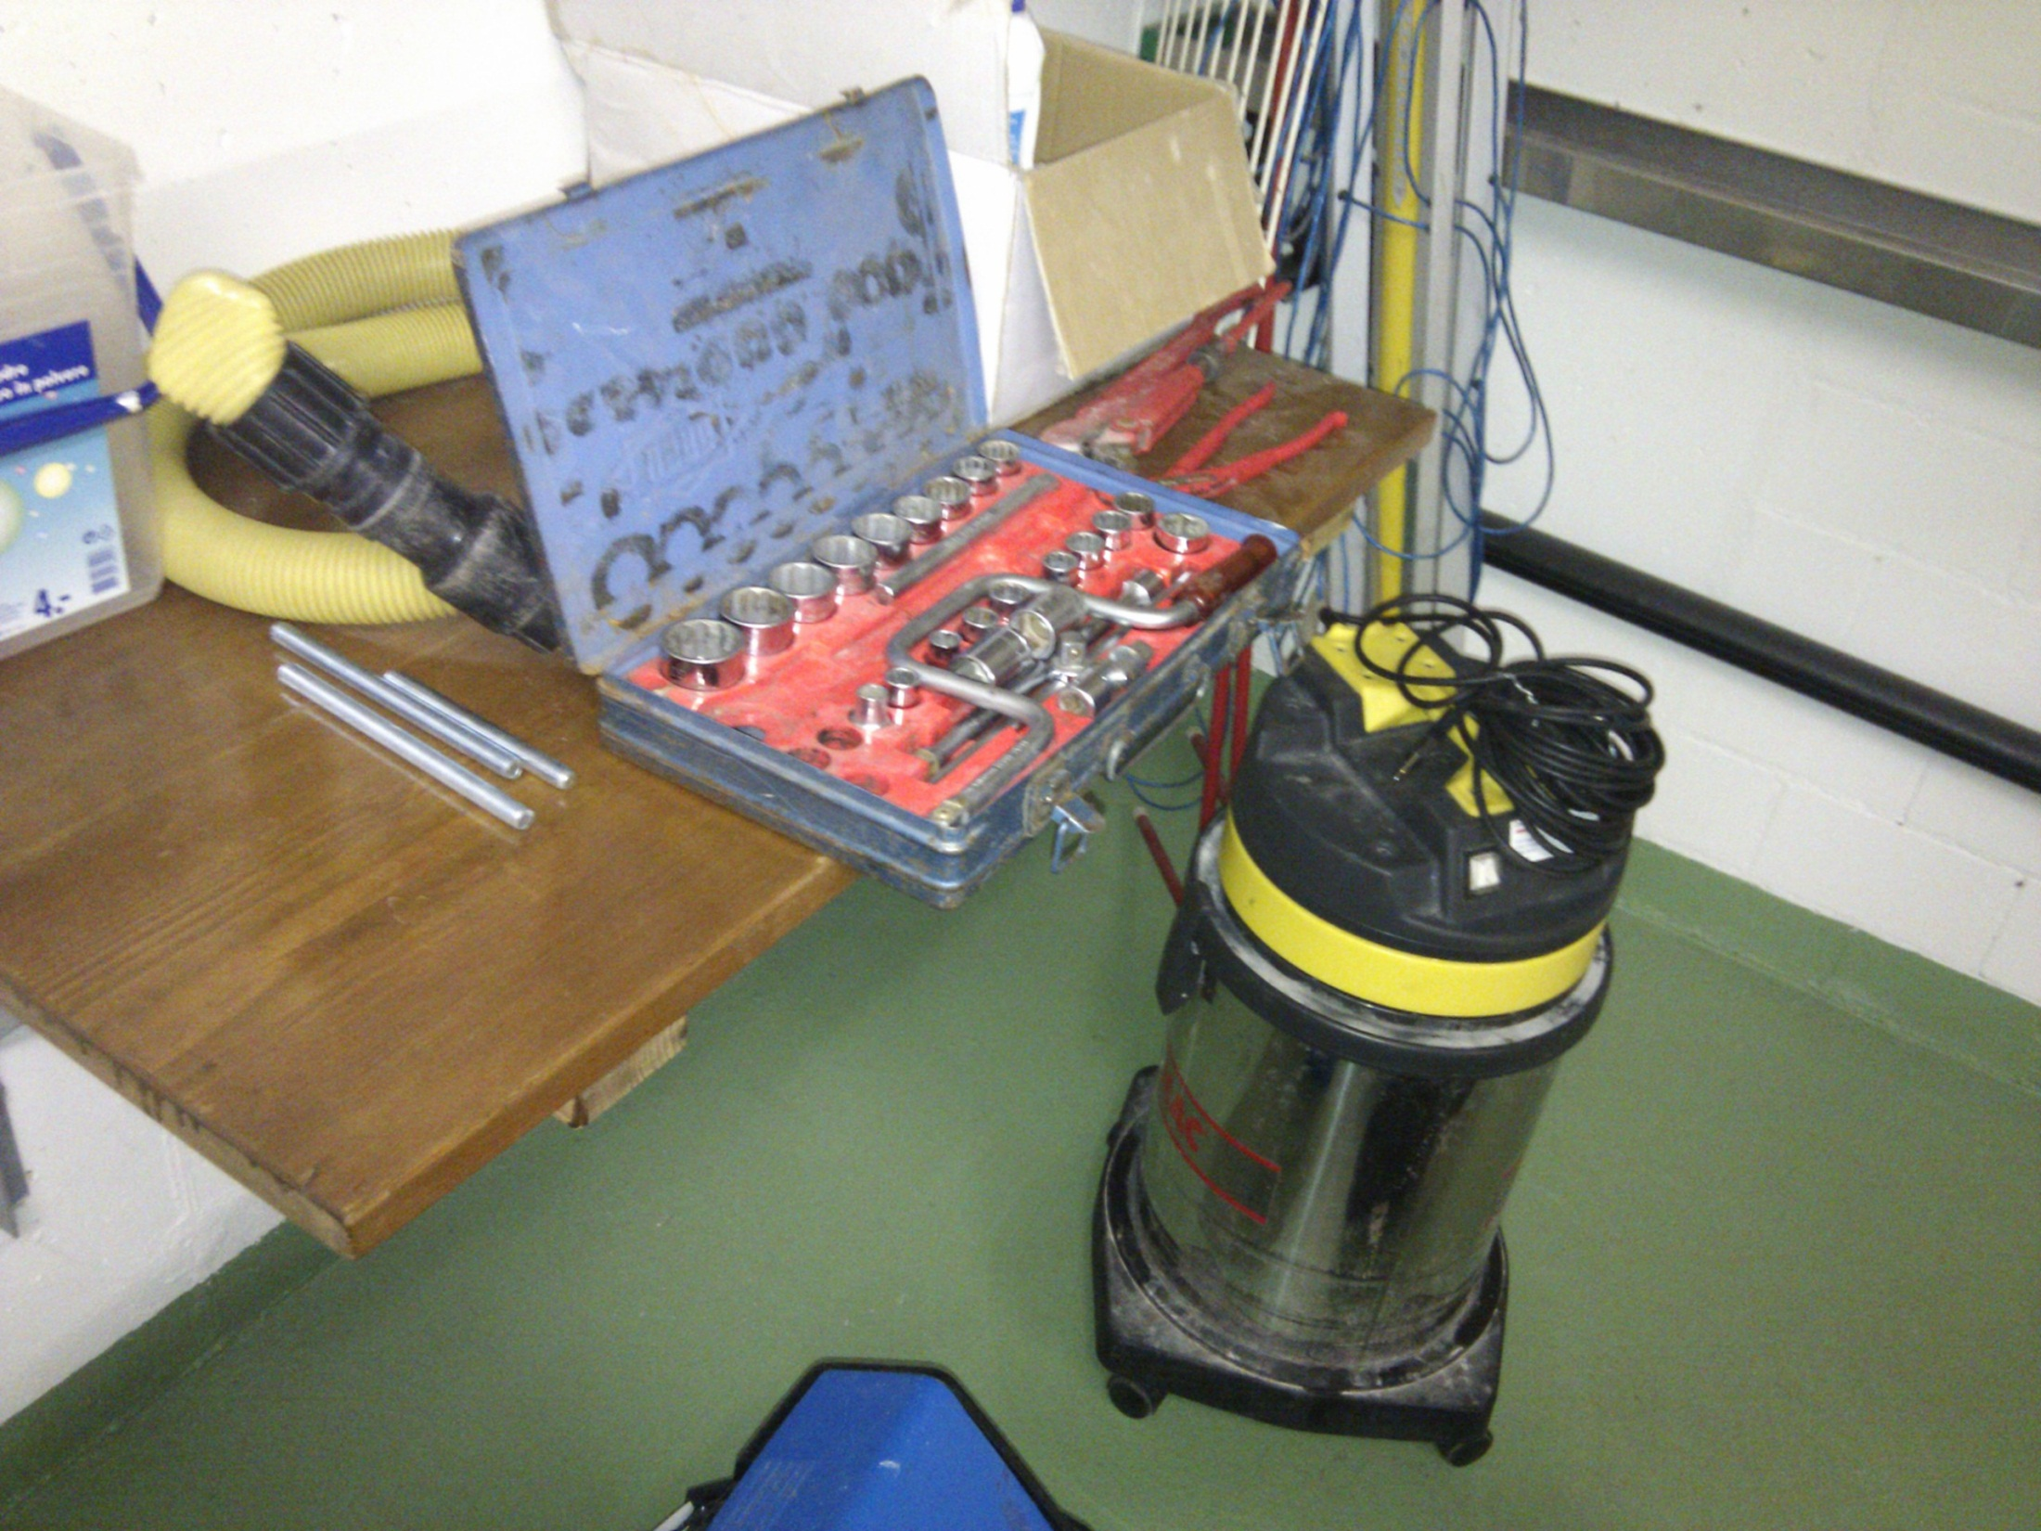

Slide 7
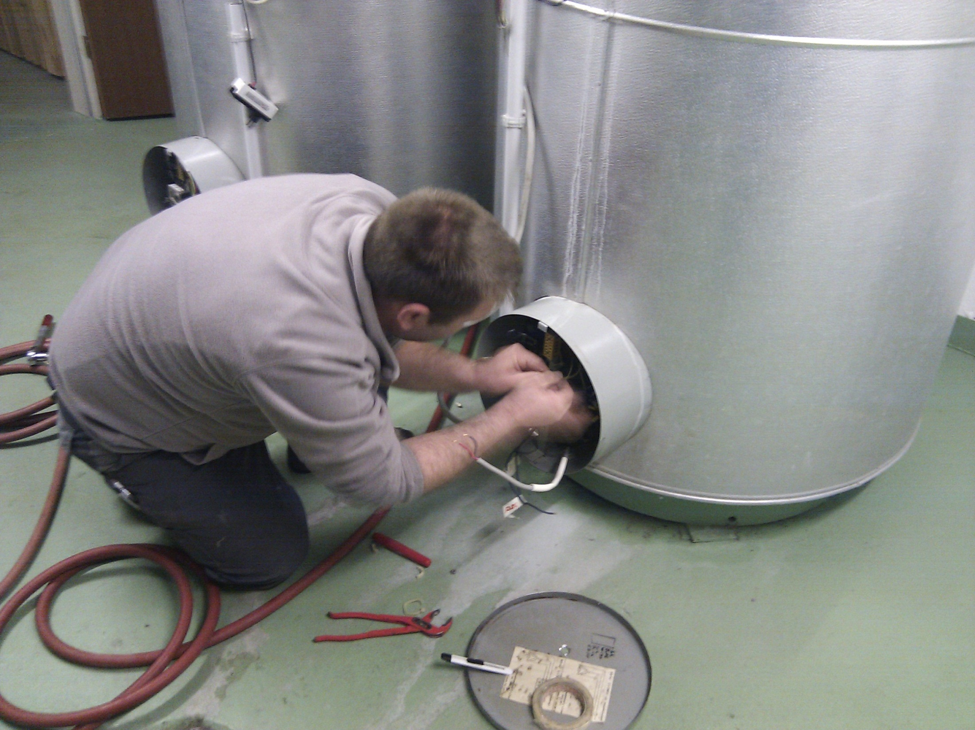

Slide 8
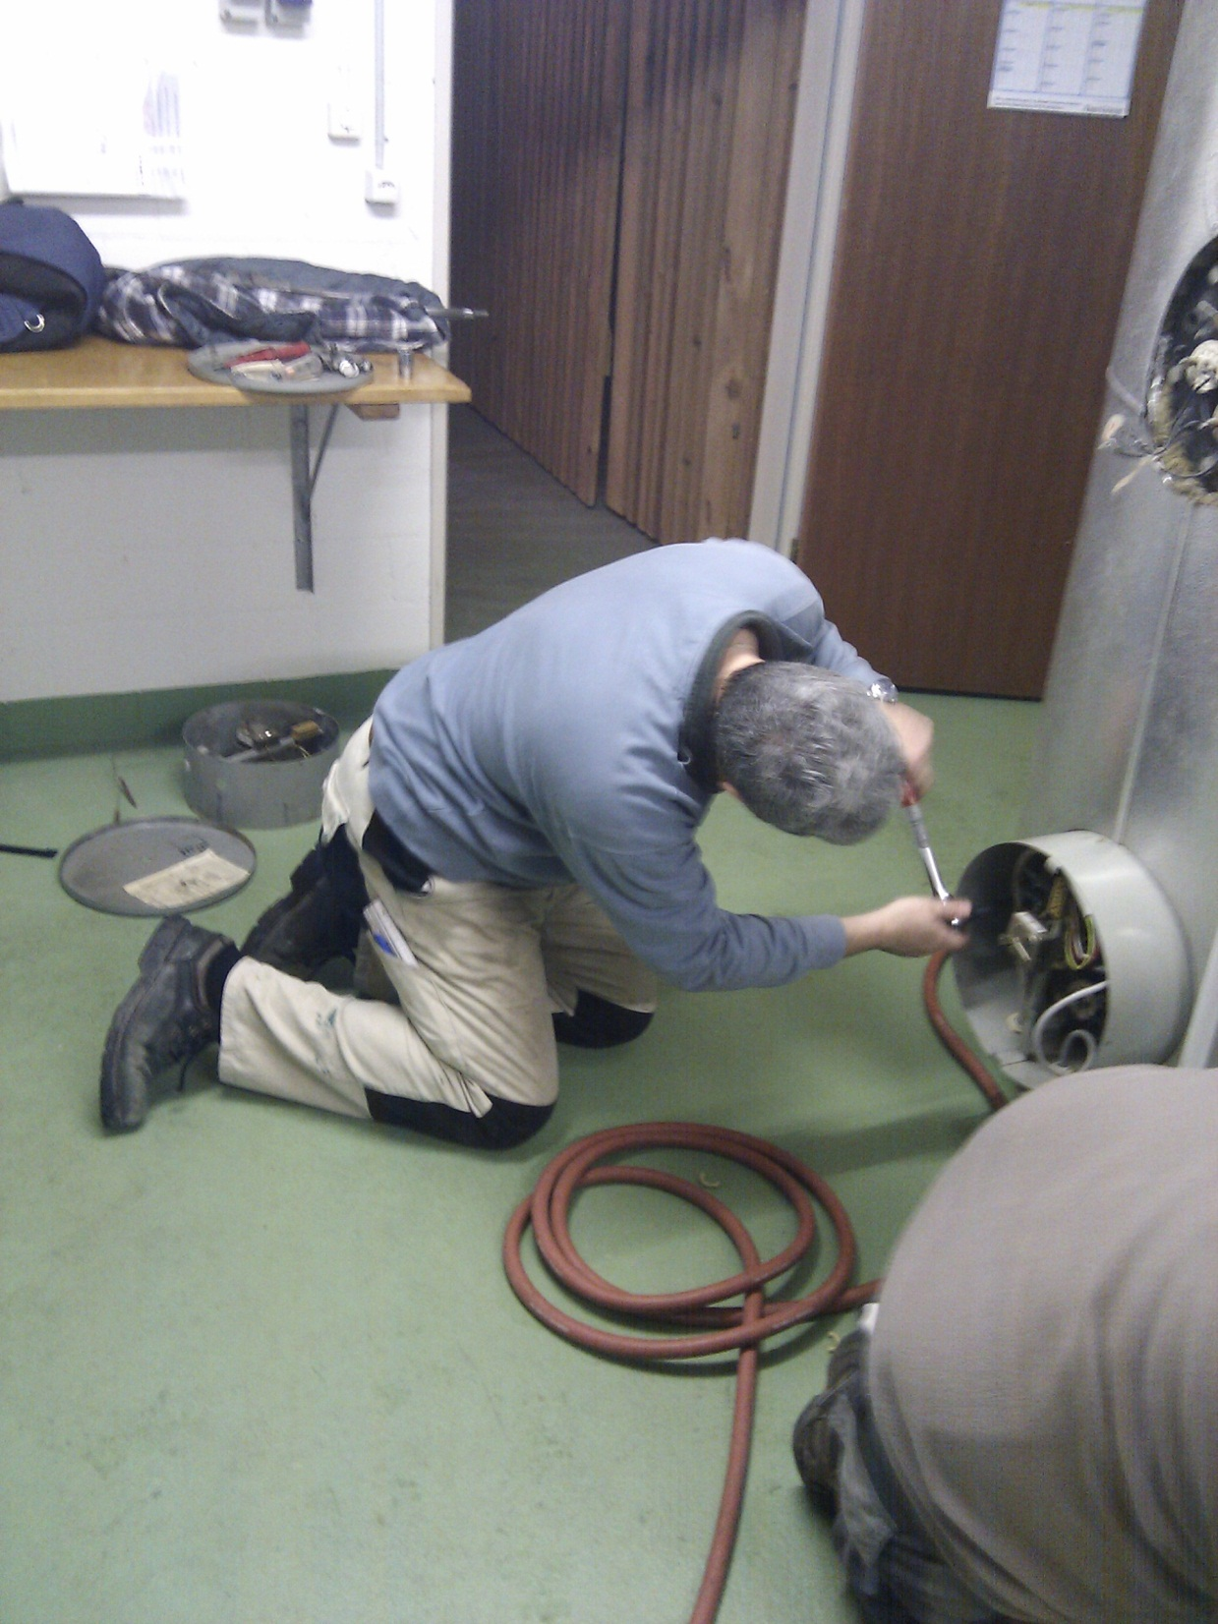

Slide 9
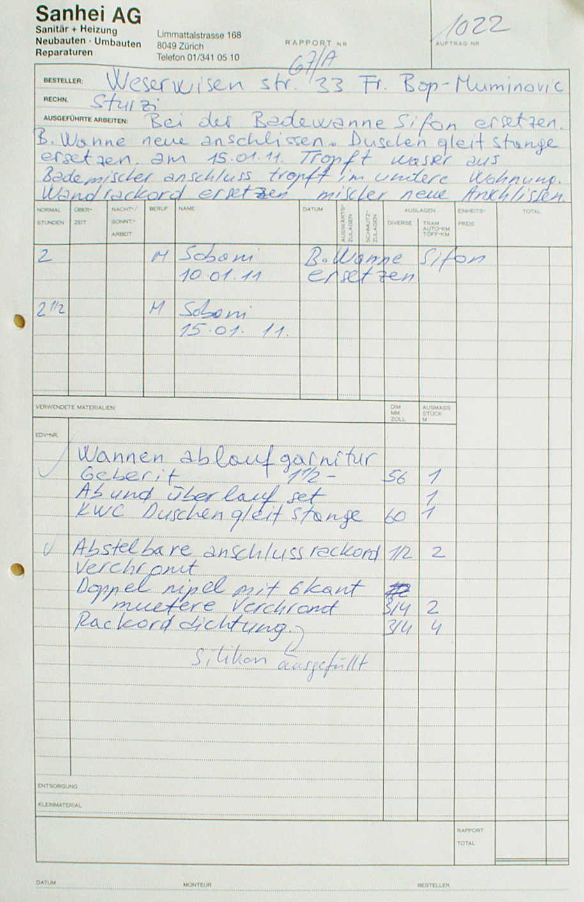
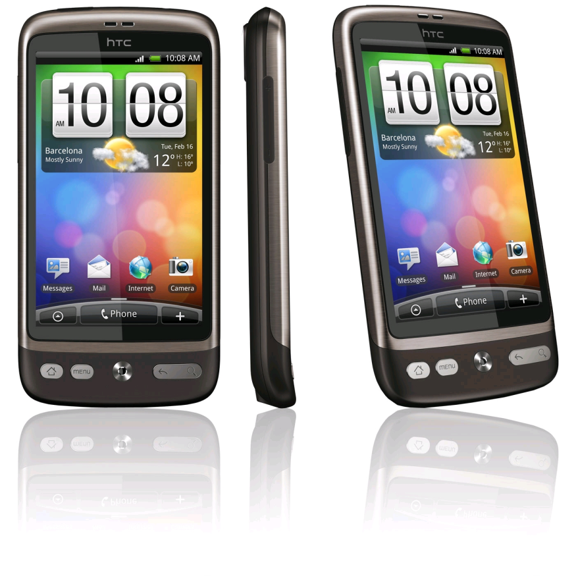
(Zukunft)

Slide 10
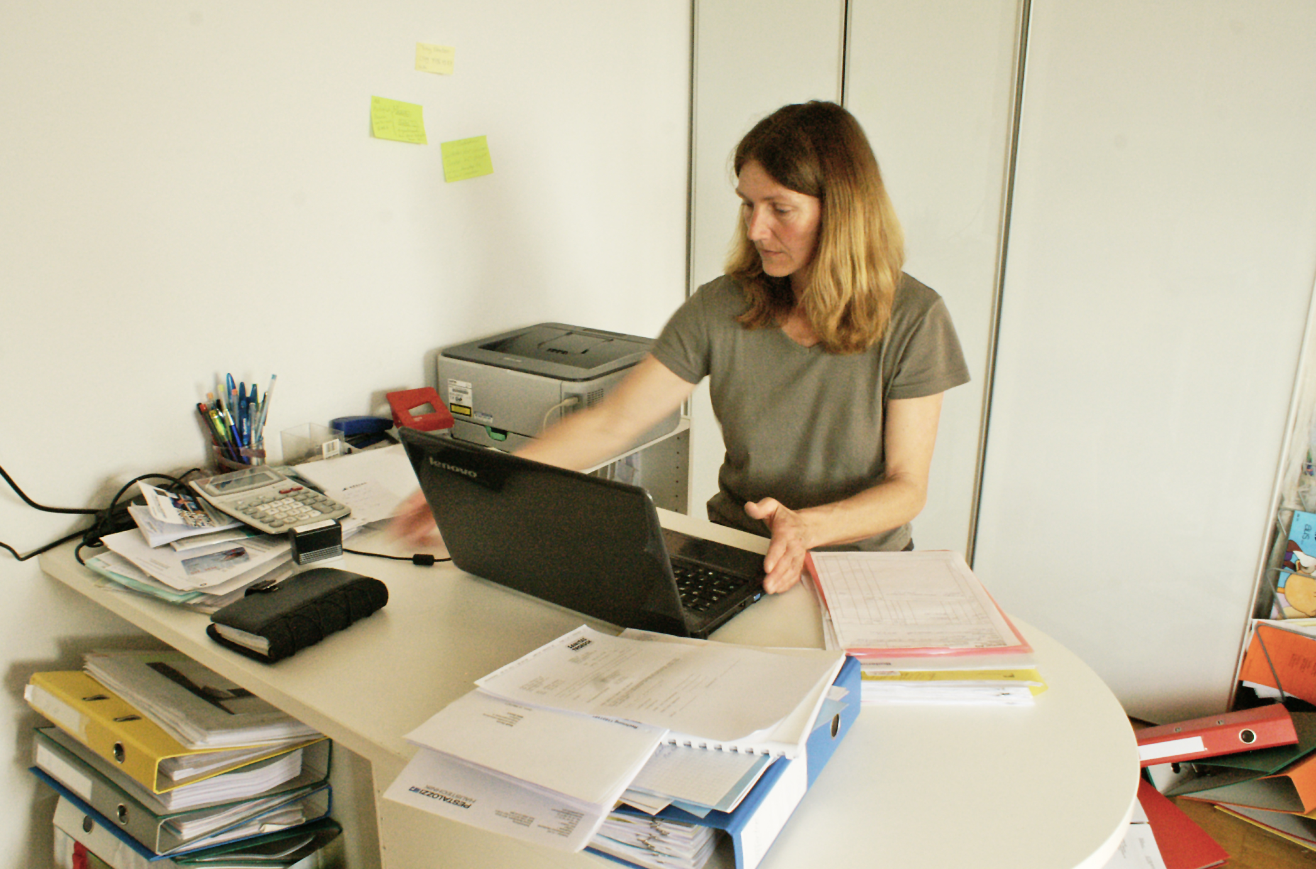

Slide 11
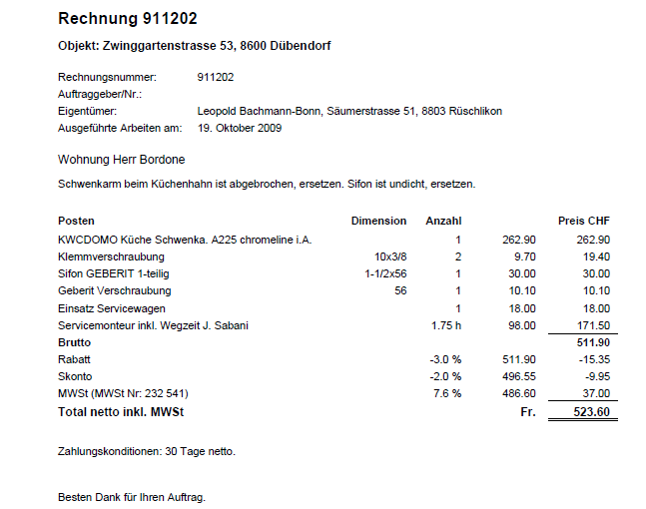

Slide 12
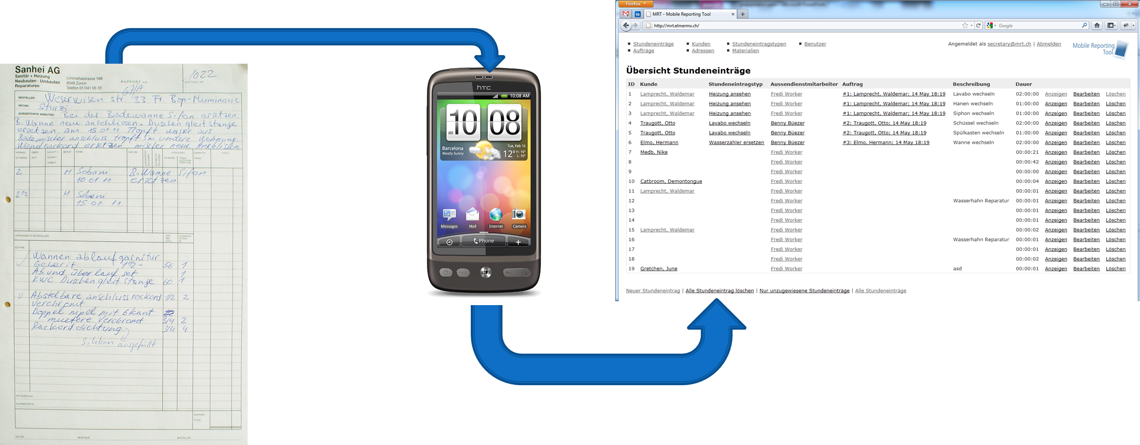
Problembeschreibung
12

Slide 13
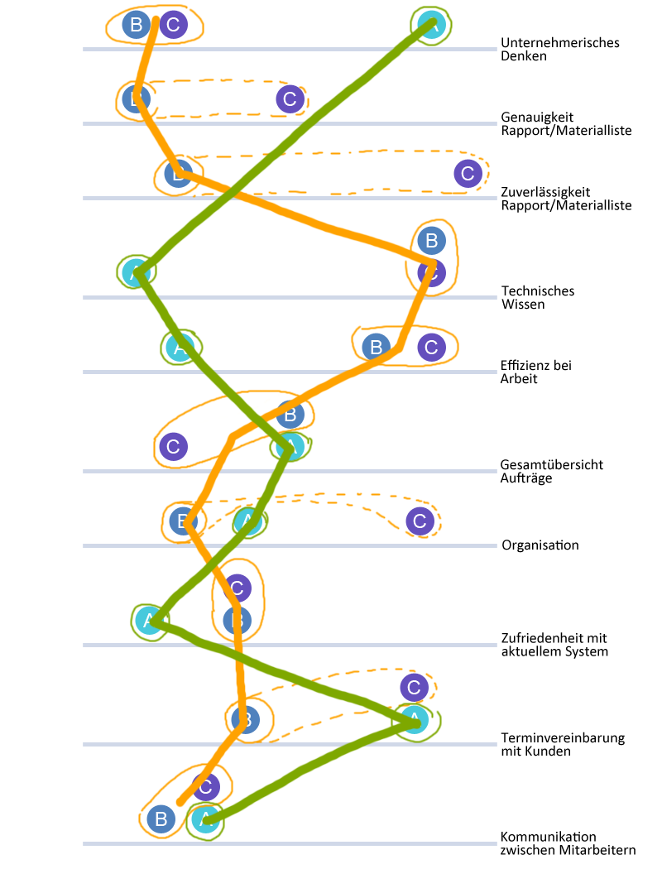
Behaviour Patterns
Klein / Schlecht
Gross / Gut
A | Sekretärin
B | Sanitär Vollzeit
C | Sanitär Teilzeit

Slide 14
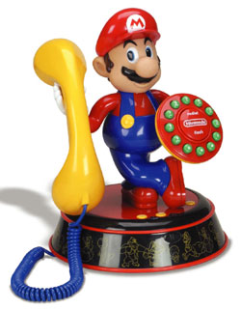
Primary Persona & Szenario
Klempner
Szenario kommt später im Test Video

Slide 15
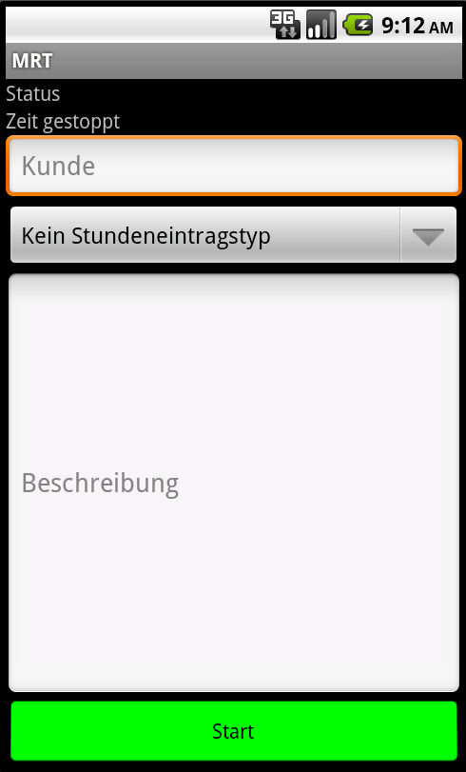
Initiales GUI (Visual Framework)

Slide 16
Video von den Tests
Szenario Stundeneintrag erfassen
file://E:\hsr\se2p_svn.elmermx.ch\server\trunk\public\uint2\video1.mp4
file://E:\hsr\se2p_svn.elmermx.ch\server\trunk\public\uint2\video2.mp4
file://E:\hsr\se2p_svn.elmermx.ch\server\trunk\public\uint2\video3.mp4
Alle Videos http://mrt.elmermx.ch/uint2/index.html

Slide 17
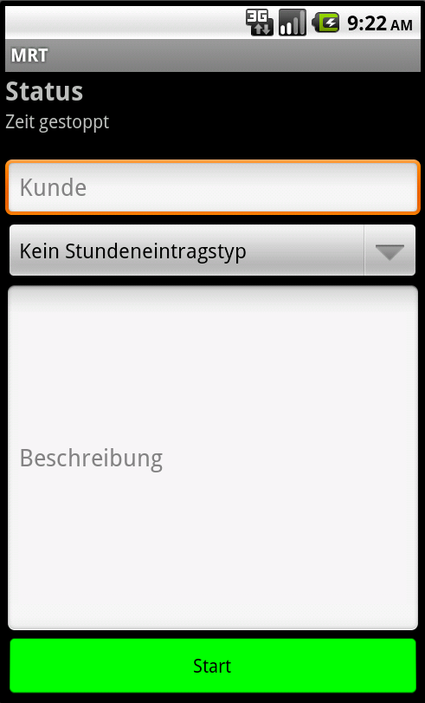
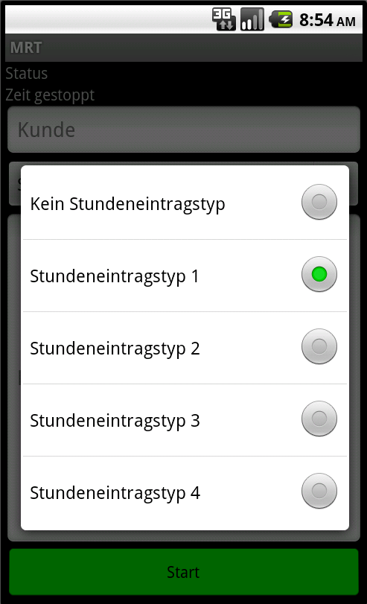
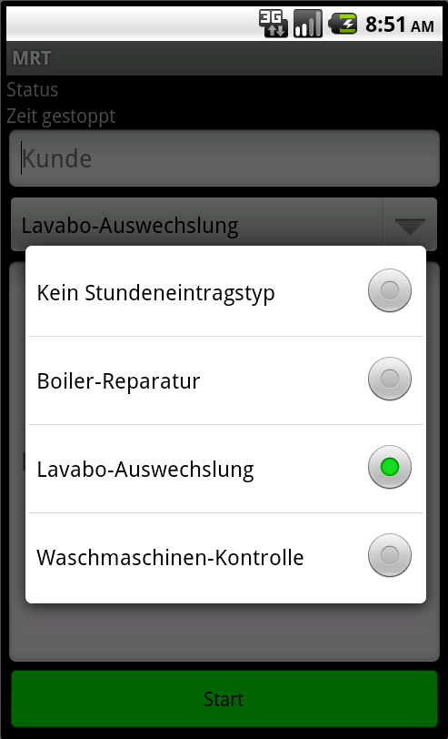
Redesign Entscheide

Slide 18
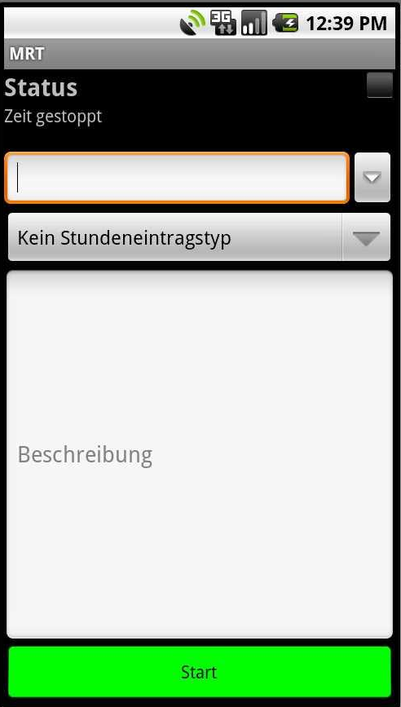
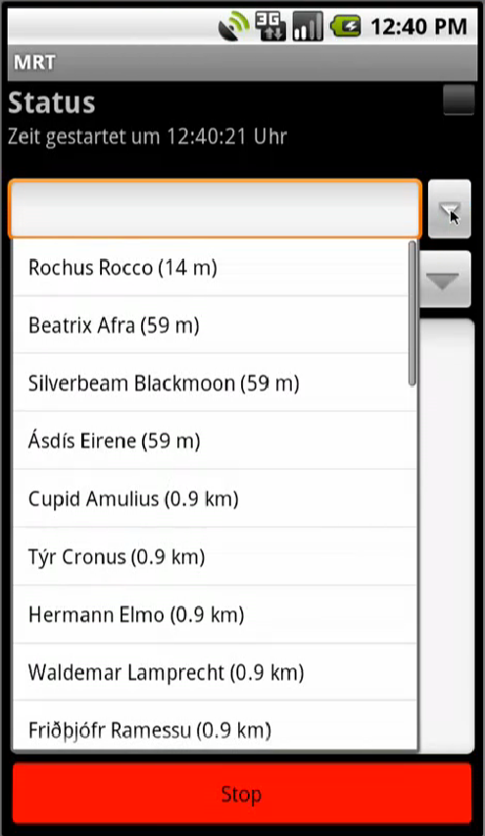
Endgültiges GUI

Slide 19
Lessons Learned
Unterstützung für SE2P
Anforderungen definieren
UCD sinnvoll
User Interfaces sind wichtig
Hinter UI kann sich sehr viel verbergen

Slide 20

Notes:
Wikipedia :-P

Slide 21
Szenario Sekretärin

Slide 22
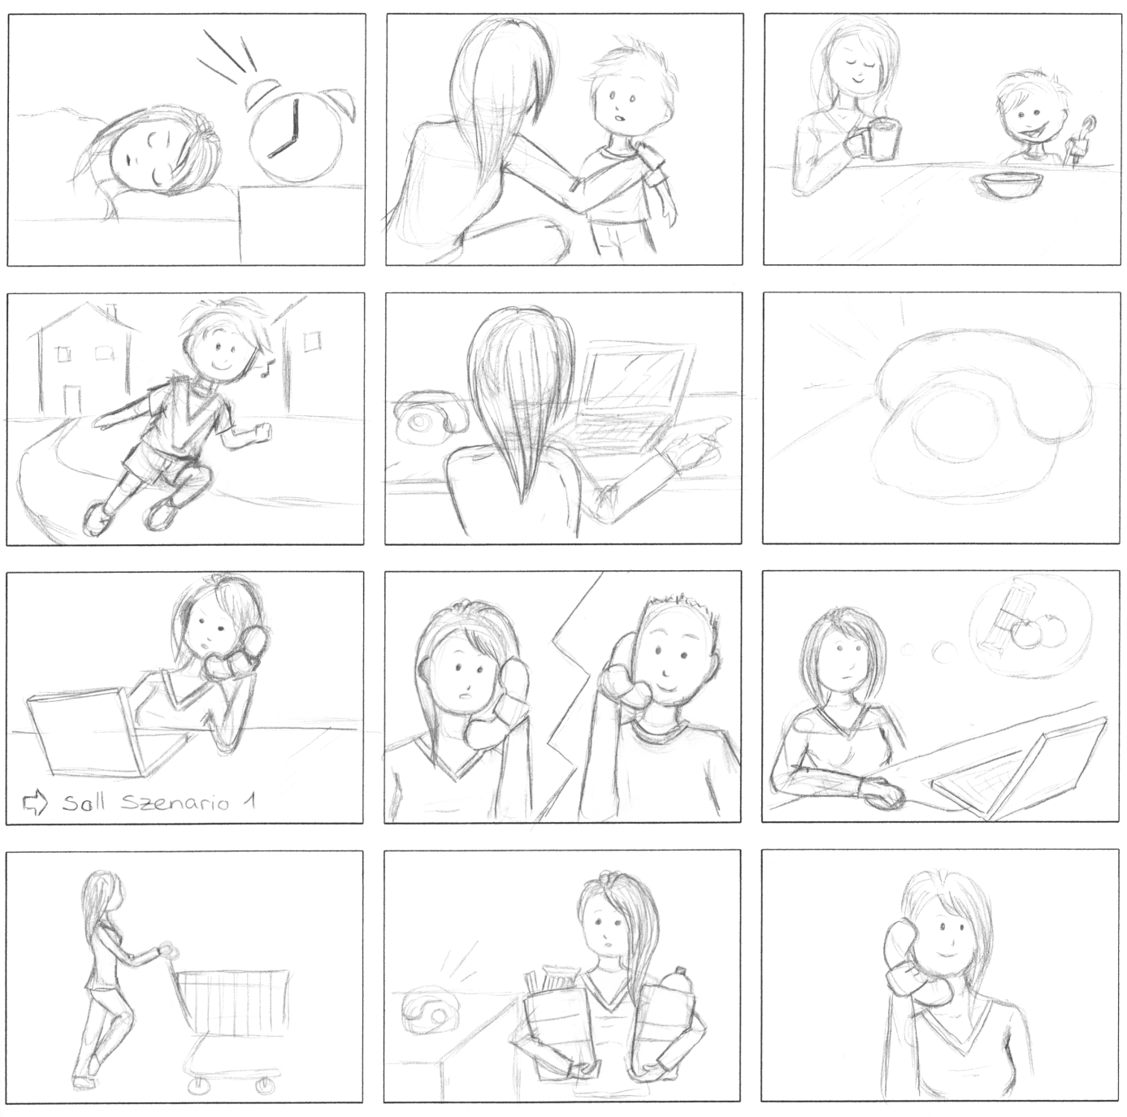

Slide 23
